Slide 1
Dossier de Presse
Oculus-Patrimoine
Études et analyses du patrimoine bâti,
Inventaires, ateliers participatifs,
Conseil en valorisation du patrimoine
Dossier de presse Oculus-Patrimoine Marie-Pierre Sampson

Slide 2
Sommaire
Oculus-Patrimoine, de l’ingénierie culturelle dans les Hauts-de-France, à Villeneuve d’Ascq, qui a déjà deux ans p.3
Sa fondatrice, Marie-Pierre Sampson, un parcours atypique, du statut de fonctionnaire à celui d’indépendant p.5
Les prestations proposées par Oculus-Patrimoine p.7
Les questions patrimoniales de plus en plus complexes pour les territoires p.9
Retours d’expérience p.11
Coordonnées p.13
Dossier de presse Oculus-Patrimoine Marie-Pierre Sampson

Slide 3
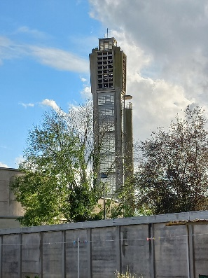
Oculus-Patrimoine, de l’ingénierie culturelle dans les Hauts-de-France, à Villeneuve d’Ascq, qui a déjà deux ans
Le bureau d’étude Oculus-Patrimoine a été créée par Marie-Pierre Sampson en novembre 2020 afin d’accompagner les collectivités à identifier leur patrimoine culturel et à le valoriser auprès de la population. e bureau La première étude confiée à Oculus-Patrimoine a été commandée par la ville d’Hazebrouck (Nord). Il s’agit alors d’établir une synthèse de la question patrimoniale culturelle. Pour cette ville, on relève un très beau patrimoine bâti et mobilier, privé et public, peu de bâtiments protégés au titre des Monuments Historiques, de nombreux musées ou associations culturelles et de nombreux bénévoles actifs. Plusieurs questions se posent sur la priorisation et la mise en action des politiques publiques afin de renforcer la connaissance, la protection et la valorisation des richesses patrimoniales existantes. L’étude a permis de mettre en avant cette diversité et de proposer un champ d’action année par année pour atteindre les objectifs fixés.
À Maubeuge, le patrimoine présent, à la fois urbain et architectural est exceptionnel pour plusieurs raisons. D’abord militaire et religieux pour les parties liées aux fortifications Vauban et aux anciens édifices cultuels, il comporte également de très beaux édifices publics art-déco (en plus ou moins bon état). La ville centre, démolie à 80% par les bombardements de 1940, a été reconstruite par André Lurçat, architecte-urbaniste, de renommée internationale. La ville, forte de ses richesses culturelles et patrimoniales, souhaite obtenir le label « Ville et Pays d’art et d’histoire » du Ministère de la Culture. L’étude commandée a permis la synthèse des connaissances sur la question, et a émis des préconisations sur la méthode à suivre pour la démarche de labellisation.
En 2022, la ville d’Aniche (Nord), lauréate du programme « Petite Ville de Demain » a confié à Oculus-Patrimoine un inventaire complet du patrimoine bâti situé sur le territoire. Rue par rue, les façades typiques et remarquables ont été identifiées, photographiées, décrites et commentées. A l’issue de ce travail de relevés et d’écriture, deux synthèses sur la typologie du patrimoine bâti, ainsi que sur la valorisation culturelle et touristique ont été livrées. Des ateliers de sensibilisation au patrimoine bâti ont été organisés auprès de la population et des agents et élus de la commune.
Dossier de presse Oculus-Patrimoine Marie-Pierre Sampson

Slide 4
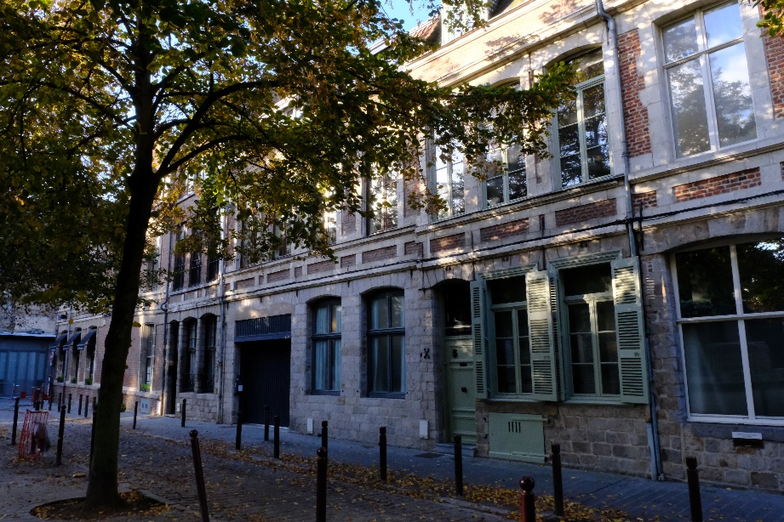
Oculus-Patrimoine, de l’ingénierie culturelle dans les Hauts-de-France, à Villeneuve d’Ascq, qui a déjà deux ans
Par ailleurs, une analyse patrimoniale pour une demeure du XVIIIème siècle à Lille, ISMH, a été réalisée en novembre 2022 à la demande de l’Architecte des Bâtiments de France.
Dossier de presse Oculus-Patrimoine Marie-Pierre Sampson

Slide 5
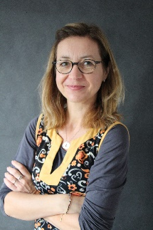
Sa fondatrice, Marie-Pierre Sampson, un parcours atypique, du statut de fonctionnaire à celui d’indépendant
Après des études en histoire de l’art à l’Université de Paris IV (DEA en histoire de l’architecture), et en parallèle à l’École d’architecture de Lille (certificat d’études en d’architecture approfondi sur l’architecture moderne et contemporaine), Marie-Pierre Sampson a travaillé quelques années au Service Régional de l’Inventaire de Haute-Normandie comme chargée d’études (Inventaire des châteaux du XIXème siècle) tout en dispensant des cours d’histoire de l’architecture à l’université d’Artois. Ensuite, par volonté de participer à la démocratisation culturelle et à la transmission au plus grand nombre des richesses du territoire, elle a travaillé près de 15 ans, à la ville de Villeneuve d’Ascq (Nord) comme chargée de mission patrimoine, en mettant en place des visites, des animations, de la signalétique patrimoniale et élaborant des classes thématiques pour les scolaires.
Sa carrière s’est poursuivie en tant que directrice du « service culture et patrimoine » où elle a pu faire des croisements entre différents champs artistiques, tout en accompagnant de nombreux collaborateurs, gérant musées et sites patrimoniaux, ainsi que de multiples acteurs associatifs culturels. Elle travailla ensuite quelques années comme responsable de la valorisation de la recherche du laboratoire HALMA (Université de Lille, CNRS). Souhaitant élargir son champ d’intervention à un territoire plus large et retrouver les études liées au patrimoine bâti, Marie-Pierre Sampson fonde en 2020 « Oculus-Patrimoine ». Elle intervient par ailleurs depuis 2022 à l’Université de Lille comme professionnelle, en Master Urbanisme et Aménagement, sur les politiques publiques patrimoniales.
Dossier de presse Oculus-Patrimoine Marie-Pierre Sampson

Slide 6
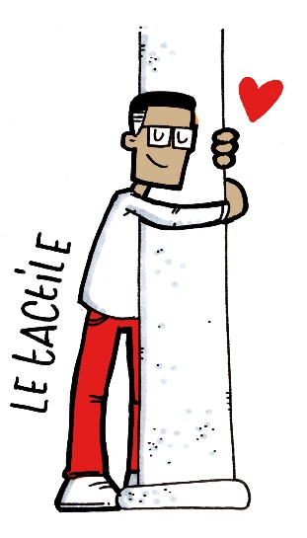
Sa fondatrice, Marie-Pierre Sampson, un parcours atypique, du statut de fonctionnaire à celui d’indépendant
« Le métier que j’exerce est un métier de passion, dans lequel je ressens un véritable plaisir à comprendre et à repérer les éléments remarquables et anciens de nos villes et surtout à transmettre cette joie à tous les publics. J’ai le sentiment d’avoir inventé un nouveau métier : chargée de mission patrimonial indépendant, qui permet d’élaborer avec les acteurs publics la politique pour valoriser leur patrimoine la mieux adaptée au territoire. »
Dossier de presse Oculus-Patrimoine Marie-Pierre Sampson

Slide 7
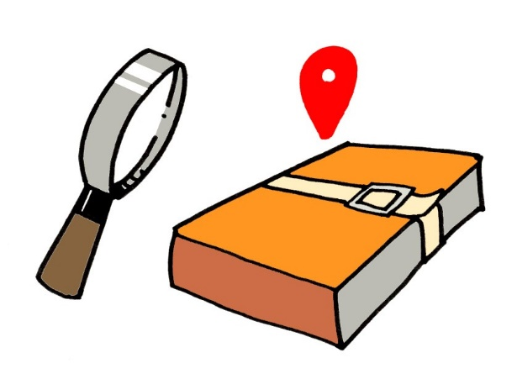
Les prestations proposées par Oculus-Patrimoine
Identification et analyse du patrimoine
Le bureau d’étude Oculus-Patrimoine réalise des études historiques et documentaires du patrimoine bâti et mobilier (par exemple patrimoine religieux dans les églises, ou art dans la ville) afin d’identifier et de relever l’ensemble de l’existant à considérer. En réalisant une base de données exhaustive comprenant relevés photographiques et description, on parvient à établir un portrait patrimonial d’un territoire, afin de former une base scientifique et rigoureuse préalable à tout projet d’urbanisme ou de valorisation culturelle et touristique.
Conseil et accompagnement des collectivités pour élaborer une politique patrimoniale sur le territoire
Un regard extérieur sur toutes les questions complexes liées à l’identification, la restauration, le financement et la valorisation facilite la mise en œuvre d’une politique patrimoniale. Les acteurs publics, réglementaires ou non, et les associations, sur la thématique patrimoniale sont très nombreux et complexes à identifier et parfois à mobiliser. Oculus-Patrimoine accompagne les acteurs publics à définir leur politique patrimoniale.
Dossier de presse Oculus-Patrimoine Marie-Pierre Sampson

Slide 8
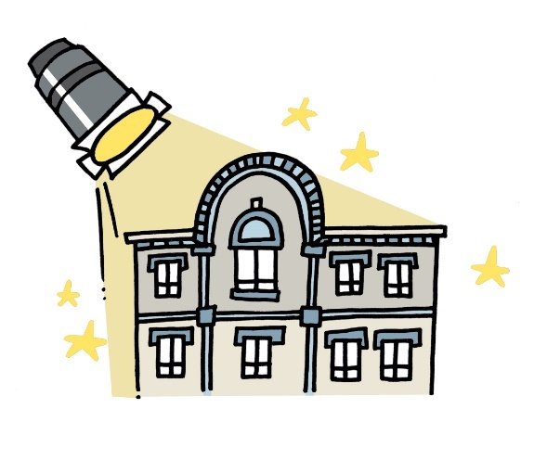
Les prestations proposées par Oculus-Patrimoine
Sensibilisation du public
Marie-Pierre Sampson intervient en animation et atelier de sensibilisation au patrimoine bâti. Elle a créé une approche originale partant de la sensibilité des personnes, afin de toucher tous les publics et notamment le public non averti. Les premiers ambassadeurs du patrimoine d’une ville sont les élus, le personnel municipal et les habitants. Avant de valoriser touristiquement les richesses d’une ville, nous pensons qu’il est préférable de sensibiliser au patrimoine les premiers publics qui la fréquentent au quotidien. Différentes médiations créatives peuvent être spécialement crées selon les demandes et les spécificités du territoire, tels l’élaboration d’inventaires participatifs.
la fréquentent au quotidien. Différentes médiations
Mise en valeur touristique
Oculus-Patrimoine conçoit et accompagne la création matérielle des outils de valorisation touristique et patrimoniale, tels les circuits de visite, les contenus numériques, les écrits d’aide à la visite ou la signalisation patrimoniale (pupitres, totems, jalonnement).
Dossier de presse Oculus-Patrimoine Marie-Pierre Sampson

Slide 9
Les questions patrimoniales de plus en plus complexes et présentes pour les territoires,
Pourquoi faire appel à Oculus-Patrimoine ?
Les villes se sentent de plus en plus, concernées par les questions patrimoniales, conscientes que leur attractivité dépende en partie des richesses architecturales, urbaines, historiques et culturelles de la ville et ainsi que du bien-être de ses habitants.
Par ailleurs, la notion de patrimoine s’est considérablement élargie, notamment à des périodes récentes, et à divers types de patrimoine ; ce n’est plus uniquement le ministère de la Culture qui désigne de qui est ou pas patrimoine. Les questions d’identification et de reconnaissance se posent alors. Que restaure-t-on, que met-on en avant, qu’est-ce qui est important pour l’identité du territoire et ses habitants ?
Enfin, le développement croissant du tourisme de proximité, pousse les acteurs publics à considérer la mise en place d’outils de présentation et de médiation de qualité adapté à chaque visiteur sur la commune.
Les villes n’ont pas toujours au sein de leurs équipes du personnel dédié ou disponible pour documenter le patrimoine de la commune, accompagner et financer les programmes de restauration ou sensibiliser les publics et les touristes aux richesses du territoire. Faire appel à un cabinet d’étude expert permet d’obtenir en un temps défini des éléments tangibles, mais également de prendre du recul sur des questions complexes, et enfin de bénéficier de prestations en cas de besoins ponctuels et rapides par exemple en amont d’une intervention sur un bâtiment, lors de la révision du PLU, ou la mise en place d’une signalétique touristique. C’est pourquoi nous pensons que connaître et identifier, de façon experte et collective, le patrimoine, c’est avoir de solides bases pour les interventions de restauration, et savoir quoi et comment valoriser auprès des publics.
Dossier de presse Oculus-Patrimoine Marie-Pierre Sampson

Slide 10
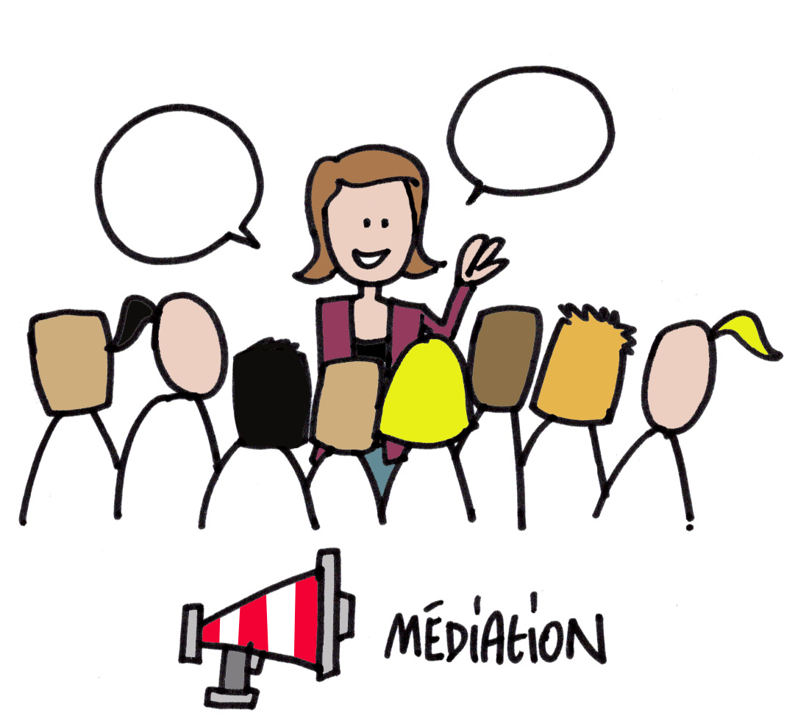
Les questions patrimoniales de plus en plus complexes et présentes pour les territoires,
Pourquoi faire appel à Oculus-Patrimoine ?
De plus, la découverte du patrimoine peut faire également l’objet d’un véritable projet culturel, favorisant le lien intergénérationnel, la confiance en soi, et développant le plaisir de découvrir des témoins du passé. Les habitants peuvent aussi participer à l’élaboration du projet culturel ou à la désignation de ce qui fait patrimoine sur le territoire, par la mise en place d’inventaires participatifs.
Après les étapes de connaissance et de partage avec les habitants, l’élaboration d’outils de médiation innovants et rigoureux pour valoriser le patrimoine de la ville est alors possible.
la fréquentent au quotidien. Différentes médiations
Enfin, connaître et partager le patrimoine renforce l’attractivité de la ville, pour avoir envie d’y vivre, d’y travailler et d’y revenir, et surtout, l’embellissement de la ville, peut être obtenu par le respect des autorisations d’urbanisme, en connaissance du patrimoine bâti déjà existant et reconnu. Les études d’inventaire et la sensibilisation des habitants peuvent ainsi renforcer l’argumentaire nécessaire pour accompagner la recherche de solutions d’interventions sur le patrimoine public et privé les plus respectueuses de ce qui est encore en place.
Dossier de presse Oculus-Patrimoine Marie-Pierre Sampson

Slide 11
Retours d’expérience
« Marie Pierre Sampson (Oculus-Patrimoine) nous a permis de redécouvrir ce que nous avions sous les yeux. Au fil d’une promenade sensible, nous avons dialogué avec enthousiasme et intelligence. Un document clair et précis a été produit pour mieux orienter notre vision et permettre de lancer une réflexion en profondeur sur le sujet avec les élus concernés. »
Patrice Heugeubart, Directeur des Affaires culturelles, ville d’Hazebrouck
«
« Nous avons fait appel à Marie-Pierre Sampson (Oculus-Patrimoine) dans le cadre du développement de notre politique de valorisation patrimoniale. Notre objectif était de parvenir à renouveler notre regard sur le patrimoine maubeugeois, tout en nous apportant de nouvelles clés afin de prioriser les éléments d’une action globale et cohérente avec les besoins du territoire et de ses habitants.
L’étude a débuté en septembre 2021 et s’est achevée en décembre 2021. Marie-Pierre a manifesté une forte implication dans ce projet, tant par le biais de ses nombreux déplacements (entretiens avec les acteurs du territoire, journée d’atelier avec les agents du service Culture, réunions), que dans le travail rédactionnel qu’elle nous a remis au terme de son étude. L'approche de Marie-Pierre Sampson nous a permis de cerner les enjeux structurant relatifs à la valorisation du patrimoine maubeugeois, tout en nous permettant de cibler les actions essentielles à mener afin de parvenir à une reconnaissance, une valorisation et une transmission cohérente de ce riche patrimoine qu’est celui de la ville de Maubeuge. »
Lara Huriaux, Chargée de développement, service des Affaires culturelles, Maubeuge
« Merci pour le travail qui est allé parfois bien au-delà des missions initiales et merci pour ta disponibilité et réactivité ! Le travail réalisé est remarquable et j’espère que la ville pourra saisir toutes les opportunités qui s’offrent à elle.
Rémi Vrévin, Chef de projet Petites Villes de demain, Aniche
Dossier de presse Oculus-Patrimoine Marie-Pierre Sampson

Slide 12
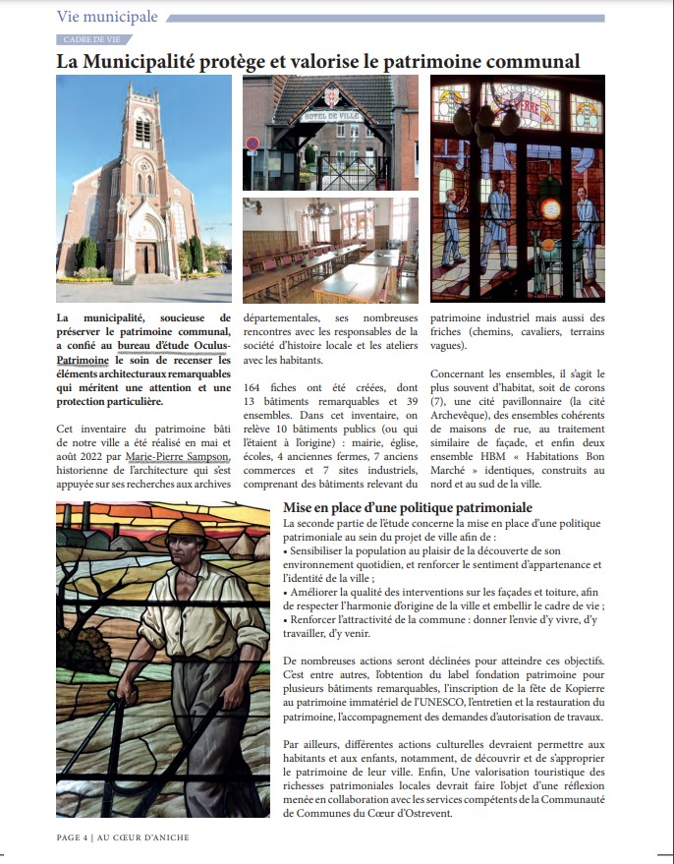
Dossier de presse Oculus-Patrimoine Marie-Pierre Sampson

Slide 13
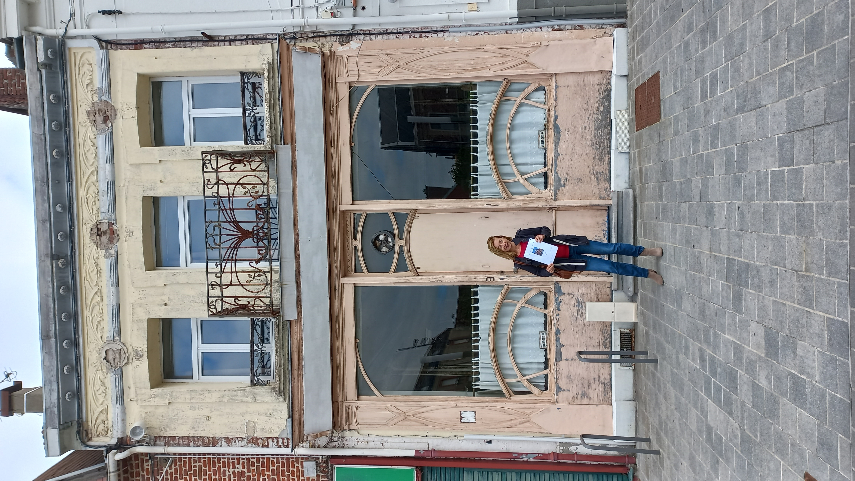
Coordonnées
Marie-Pierre Sampson
Fondatrice d’Oculus-Patrimoine
82 rue de la justice, 59650 Villeneuve d’Ascq (Nord)
06 61 26 73 11
www.oculus-patrimoine.fr
mp.sampson@oculus-patrimoine.fr
Numéro Siret : 400 243 820 00026
la fréquentent au quotidien. Différentes médiations
LinkedIn : marie-pierre-sampson
Page Oculus-Patrimoine
Instagram : sampson_mariepierre
Facebook : Oculus-Patrimoine
Illustrations : Olivier Sampson
Dossier de presse Oculus-Patrimoine Marie-Pierre Sampson

